Slide 1
Sora Nostra Morte Corporale

Slide 2
“ Il fatto è che non c’è niente di programmabile nel parto: quando ci si confronta con una cosa così grandiosa come la vita che nasce non c’è molto da fare, se non abbandonarsi alla potenza di quello che sta succedendo, come nell’unico altro momento che secondo me è paragonabile, quello della morte. Semplicemente non dovrai opporti al dolore.” (Costanza Miriano, “Sposati e sii sottomessa”)

Slide 3
“Sappiamo infatti che se questa tenda, che è la nostra dimora terrena, viene disfatta, abbiamo da Dio un edificio, una casa non fatta da mano d'uomo, eterna, nei cieli. Perciò in questa tenda gemiamo, desiderando intensamente di essere rivestiti della nostra abitazione celeste, se pure saremo trovati vestiti e non nudi. Poiché noi che siamo in questa tenda gemiamo, oppressi, e perciò desideriamo non già di essere spogliati, ma di essere rivestiti.” (2Cor 5, 1-4)

Slide 4
Gaudium et Spes n.18
“In faccia alla morte l'enigma della condizione umana raggiunge il culmine. L'uomo non è tormentato solo dalla sofferenza e dalla decadenza progressiva del corpo, ma anche, ed anzi, più ancora, dal timore di una distruzione definitiva. Ma l'istinto del cuore lo fa giudicare rettamente, quando aborrisce e respinge l'idea di una totale rovina e di un annientamento definitivo della sua persona…

Slide 5
Gaudium et Spes n.18
… tutti i tentativi della tecnica, per quanto utilissimi, non riescono a calmare le ansietà dell'uomo: il prolungamento di vita che procura la biologia non può soddisfare quel desiderio di vita ulteriore, invincibilmente ancorato nel suo cuore…

Slide 6
Al cap 32 del Catechismo degli adulti intitolato “Saper morire”
"Da sempre la morte è guardata con rispetto e timore, perché radicalmente contraria all’istinto di conservazione (... ) si evita come un tabù il discorso sulla propria morte e quindi anche la domanda sul senso della propria vita.
Come se non ci riguardasse da vicino!
Ma ha un senso la morte, o meglio l’uomo che muore? All’apparenza sembrerebbe di no.
L’uomo è tutto un desiderio di vivere e con tutto se stesso rifiuta la morte, ma essa si avvicina inesorabile. La caducità ci appartiene per natura.

Slide 7
Al cap 32 del Catechismo degli adulti intitolato “Saper morire”
In un certo senso si comincia a morire quando si comincia a vivere, e si finisce di morire quando si finisce di vivere:
le cellule dell’organismo si invecchiano, si perdono e non tutte vengono reintegrate; le esperienze personali si consumano in fretta (…) il vero cristiano desidera innanzitutto rendere preziosa la propria morte.”

Slide 8
“ Laudato sii mio Signore per sora nostra morte corporale, dalla quale nullu homo vivente po’ scampare” (San Francesco d’Assisi)

Slide 9
“Si cerca in tutti i modi di allontanare il pensiero della nostra finitudine, illudendosi così di togliere alla morte il suo potere e scacciare il timore. Ma la fede cristiana non è un modo per esorcizzare la paura della morte, piuttosto ci aiuta ad affrontarla. Prima o poi, tutti noi andremo per quella porta. Non ho mai visto, dietro un carro funebre, un camion di traslochi! Dietro a un carro funebre: non l’ho visto mai. Ci andremo soli, senza niente nelle tasche del sudario: niente. Perché il sudario non ha tasche. dobbiamo essere grati per tutto l’aiuto che la medicina si sta sforzando di dare, affinché attraverso le cosiddette “cure palliative”, ogni persona che si appresta a vivere l’ultimo tratto di strada della propria vita, possa farlo nella maniera più umana possibile. Dobbiamo però stare attenti, Dobbiamo accompagnare alla morte, ma non provocare la morte. La vita è un diritto, non la morte, la quale và accolta, non somministrata.” (Papa Francesco)

Slide 10
La morte è sorella perché compagna di viaggio, compagna di un limite. I limiti non ci piacciono, ma sono necessari per far confluire tutte le nostre forze e risorse non verso la fine ma verso IL FINE della nostra vita.

Slide 11
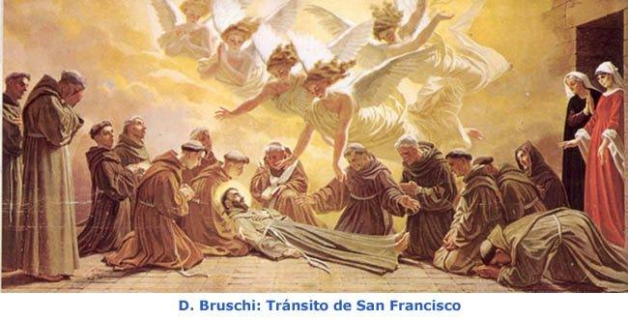
“Laudato si' mi' Signore per sora nostra morte corporale, da la quale nullu homo vivente pò scappare”

Slide 12
Grazie e buon lavoro!

